Slide 1

ГЕНДЕР

Slide 2
ПЛАН:
1. Гендерна соціологія
2. Гендерні стереотипи
3. Гендерна рівність
4. Гендерна соціалізація
5. Гендерна дискримінація

Slide 3
МЕТА:
Ознайомитися з поняттям «гендерна соціологія», основними проблемами. Розглянути проблеми гендерної ідентичності гендерних ідеалів чи культурних стереотипів, розподіл праці, прав і обов'язків, пов'язаних з статтю. Проаналізувати ґендерно-рольові ідентичністі та поведінку особистості. Визначити основні напрямки гендерної політики в Україні та гендерні соціологічні дослідження.

Slide 4
ЗАДАЧІ:
- оволодіння змістом основних понять і термінів, якими оперує соціологія ґендеру;
- ознайомлення з поняттями маскулінність, фемінність, андрогінність;
- виявити соціальні механізми відмінностей і подібностей соціальних характеристик з позицій жінок та чоловіків;
- сприяти розумінню гендерних стереотипів, гендерної рівності;
- розглянути основні законодавчі документи, що забезпечують рівність жінок і чоловіків.

Slide 5

Гендерна соціологія – галузь соціології, що вивчає закономірності диференціації чоловічих і жіночих ролей, статеві відмінності на всіх рівнях та їх вплив на людське існування, співіснування, на особливості соціальної організації, специфіку чоловічої та жіночої соціальних спільнот.

Slide 6
Досліджує проблеми:
- осмислення соціальних аспектів статі і взаємовідносин між представниками різних статей;
- аналіз соціальних і культурних відмінностей у житті чоловіків і жінок;
- вплив гендерних аспектів на соціалізацію особистості на різних етапах її становлення та життєдіяльності;
- зміни статевих відносин в умовах соціальних трансформацій;

Slide 7
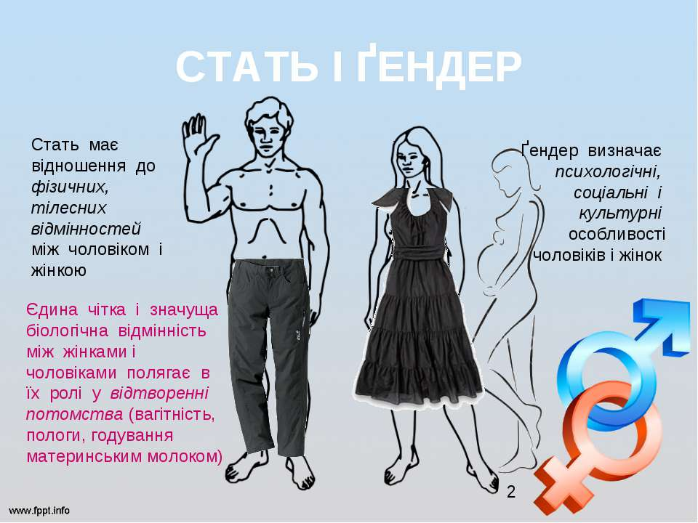

Slide 8
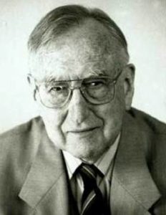
Найпоширеніша версія, що вперше термін „гендер” був запроваджений у науковий обіг американським психоаналітиком Робертом Столлером (Robert Stoller) у 1968 році у праці „Стать і гендер: про розвиток мужності та жіночності”.

Slide 9
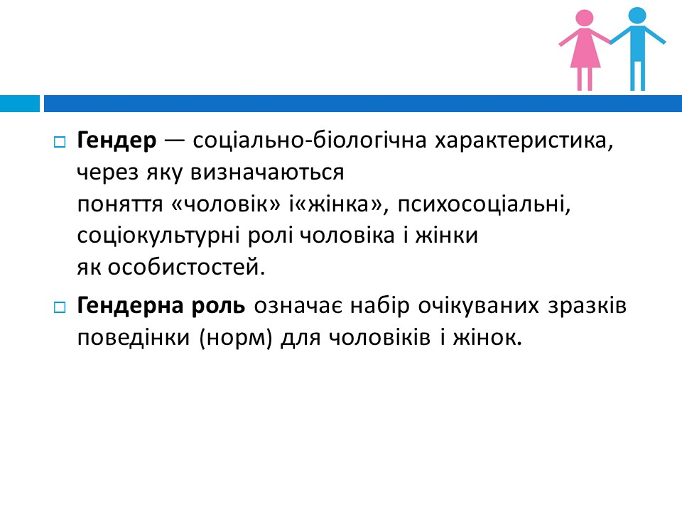

Slide 10



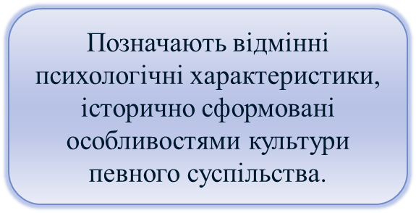
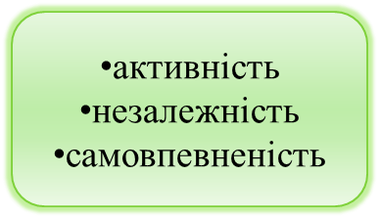
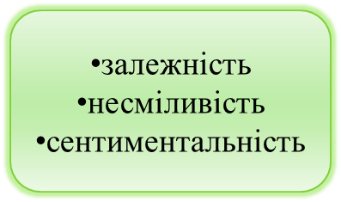


Slide 11

Гендер
це набір соціальних ролей. Це костюми в яких чоловік та жінка виконують свої суспільні ролі залежно від статі.
Маскулінність
набір характерних рис, ознак, способів поведінки та ролей, що широко визнаються притаманними чоловічому гендеру у межах певного суспільства у визначений історичний період.
Фемінність
  це характеристики, пов’язані із жіночою статтю, або характерні форми поведінки, яких очікують від жінки у даному суспільстві (Ентоні Гідденс) або “соціальний вираз того, що розглядається як позиції, внутрішньо притаманні жінці” (Ліза Таттл).

Slide 12
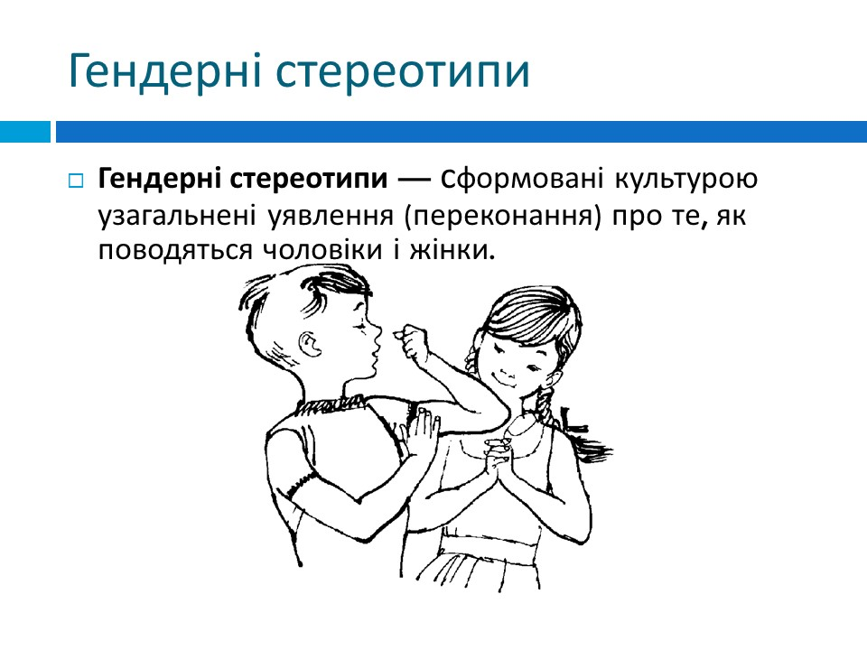

Slide 13
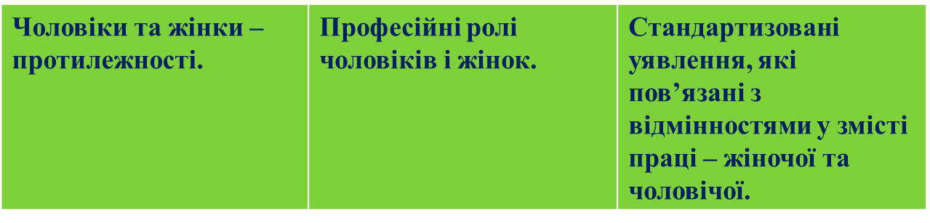
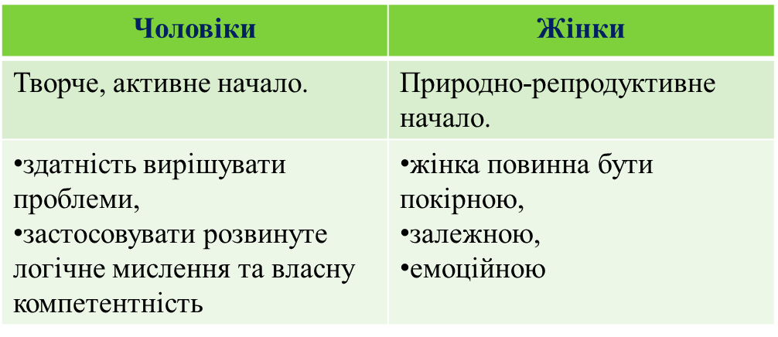

Slide 14
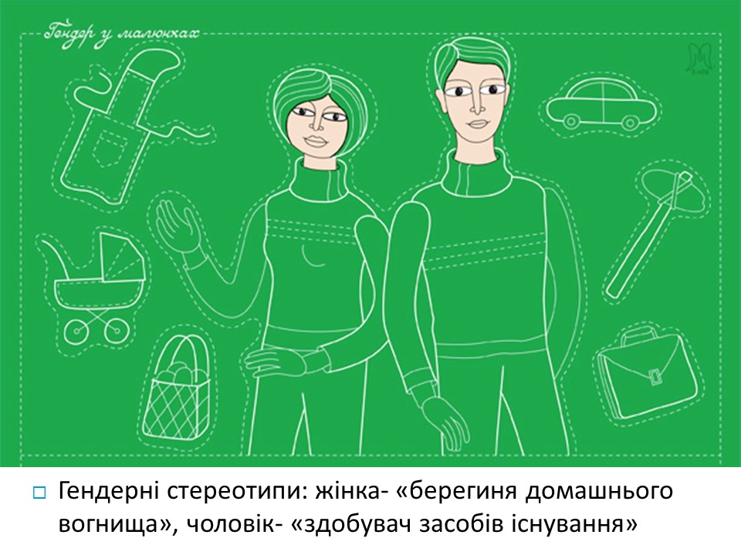

Slide 15
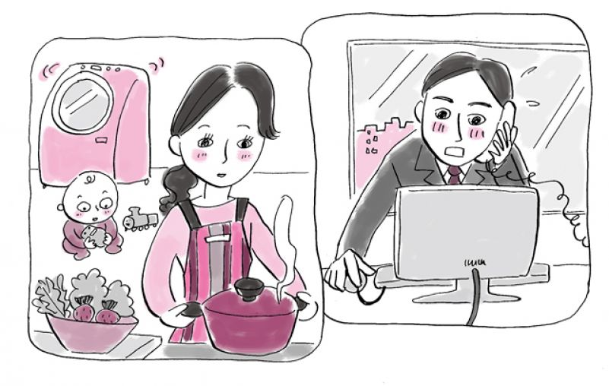
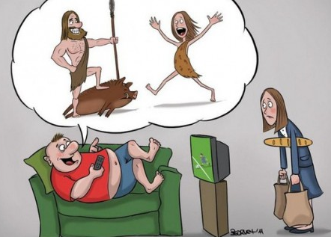

Slide 16
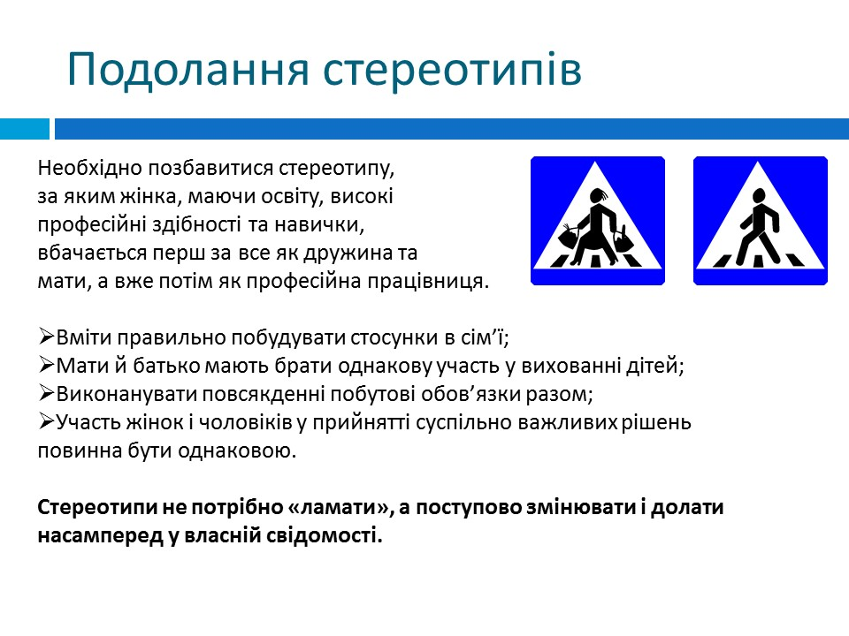

Slide 17
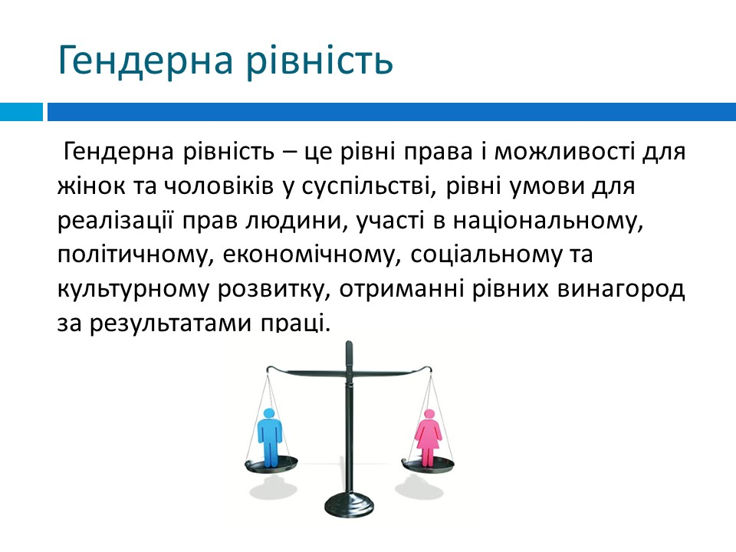

Slide 18
МЕТА ГЕНДЕРНОЇ РІВНОСТІ:
Підтримка досягнення рівності між жінками і чоловіками з метою забезпечення стабільного розвитку.
За індексом гендерного розвитку Україна посідає 63 місце з 75 країн

Slide 19
У Звіті із глобального гендерного розриву 2014 р. (Global Gender Gap Report 2014), що готується Світовим економічним форумом (World Economic Forum), вимірюється величина гендерного розриву (gender gap) у чотирьох важливих сферах нерівності між чоловіками та жінками: економічна участь, рівень освіти, політичне представництво та сфера здоров’я.
Характеристика | Україна
Місце (серед 142 досліджуваних країн) | 56
Загальне значення індексу з глобального гендерного розриву (0,00 – нерівність, 1,00 – рівність) | 0,706
Економічна участь (місце /значення) | 31 / 0,748
Рівень освіти (місце /значення) | 29 / 1,000
Політичне представництво (місце /значення) | 105 / 0,101
Сфера здоров’я (місце /значення) | 74 / 0,973

Slide 20
У 2015 р. топ-10 країн за індексом ґендерної рівності ( увійшли Ісландія, Норвегія, Фінляндія, Швеція, Ірландія, Руанда, Філіппіни, Швейцарія, Словенія та Нова Зеландія. Україна зайняла 67 місце серед 142 країн, погіршивши власний рейтинг 2014 року на 11 пунктів, коли вона посідала 56 місце.
За ще одним рейтингом – Індексом гендерної нерівності 2015 року, що відображає такі аспекти людського розвитку, як репродуктивне здоров’я, економічний статус та розширення прав і можливостей жінок у порівнянні з чоловіками, – Україна посідає 83 місце серед 150 країн.

Slide 21
Гендерна рівність в Україні
- Конституція України
-ЗАКОН УКРАЇНИ «Про забезпечення рівних прав та можливостей жінок і чоловіків» (2005р.) (із змінами і доповненнями, внесеними Законами України від 17 травня 2012 року N 4719-VI, від 13 травня 2014 року N 1263-VII, від 7 грудня 2017 року N 2229-VIII).
- Чинні міжнародно-правові атки, ратифіковані у встановленому законом порядку. До найважливіших міжнародних актів в сфері гендерних відносин, підписаних та ратифікованих Україною, можна віднести Загальну декларація прав людини 1948 р., Міжнародний пакт про громадянські та політичні права 1966 р., Міжнародний пакт про економічні, соціальні та культурні права 1966 р., Конвенцію ООН «Про ліквідацію всіх форм дискримінації щодо жінок» 1979 р. та Факультативний протокол до ней 1999 р., Пекінську декларацію та Пекінську платформу дій ООН 1995 р., Декларацію тисячоліття ООН 2000 р.
- Укази Президента України «Про підвищення соціального статусу жінок в Україні» від 25.04.2001, «Про вдосконалення роботи центральних і місцевих органів виконавчої влади щодо забезпечення рівних прав та можливостей жінок і чоловіків» від 26.07.2005.
- Постанови Кабінету Міністрів України «Про затвердження Державної програми з утвердження ґендерної рівності в українському суспільстві на період до 2010 року» від 27.12.2006, «Про затвердження Державної програми «Репродуктивне здоров’я нації» на період до 2015 року» від 27.12.2006, «Про проведення гендерно-правової експертизи» від 12.04.2006 та деякі інші.

Slide 22


Slide 23
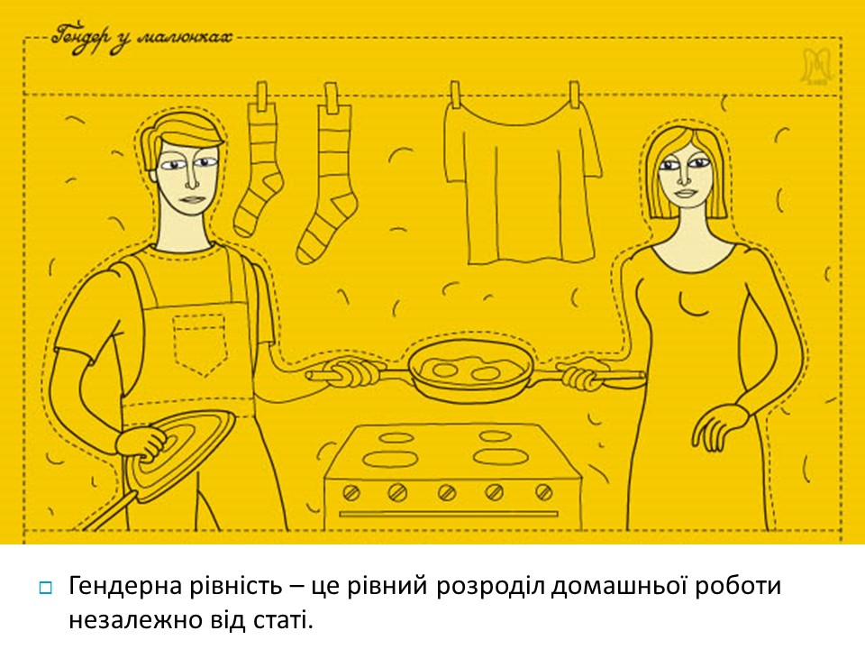

Slide 24
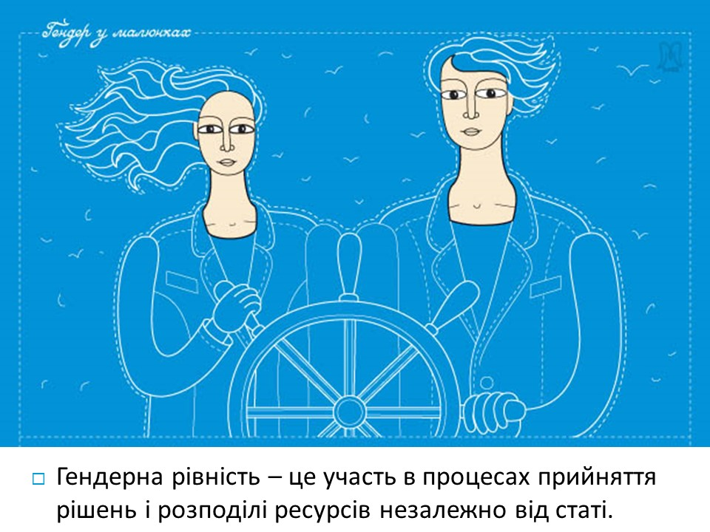

Slide 25
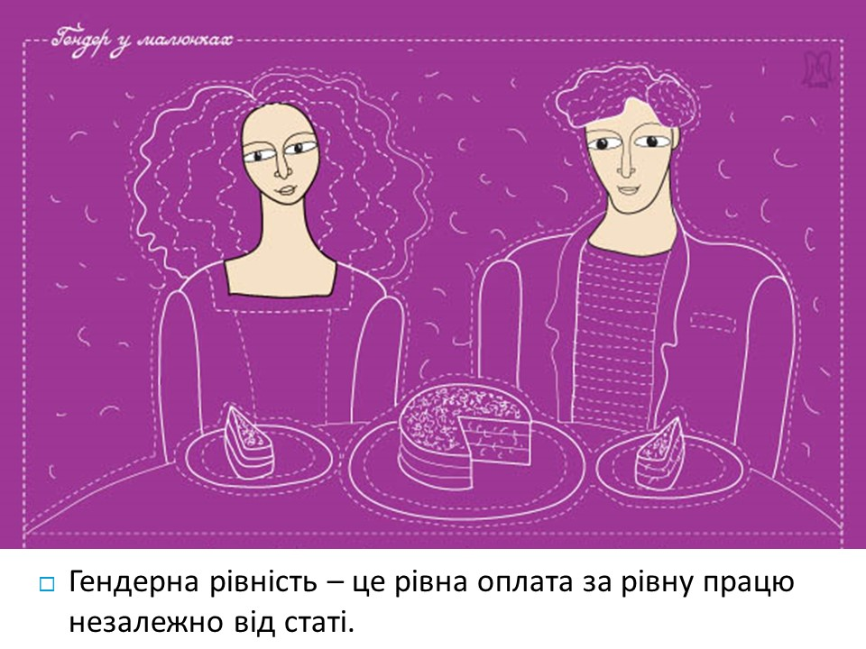

Slide 26
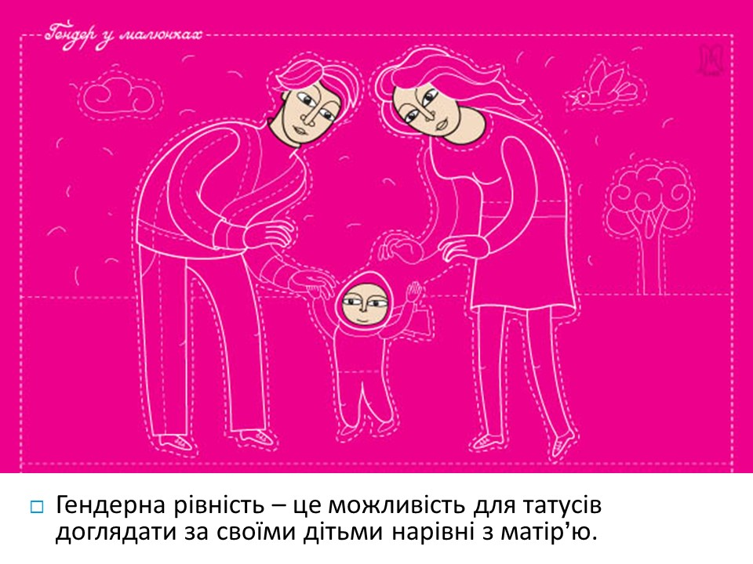

Slide 27

Гендерні стереотипи
сформовані культурою узагальнені уявлення (переконання) про те, як поводяться чоловіки і жінки.
Гендерна рівність
це рівні права і можливості для жінок та чоловіків у суспільстві, рівні умови для реалізації прав людини, участі в національному, політичному, економічному, соціальному та культурному розвитку, отриманні рівних винагород за результатами праці.

Slide 28

Гендерна соціалізація

Slide 29
Соціалізація - комплексний процес засвоєння індивідом певних соціальних ролей і/або інтеграція до певної соціальної групи. Соціалізація виступає одним із основоположних соціальних процесів, що забезпечує існування людини в середині суспільства. Соціалізація являє собою процес входження людини в суспільство, включення її в соціальні зв'язки та інтеграції її з метою встановлення її соціальності.

Slide 30
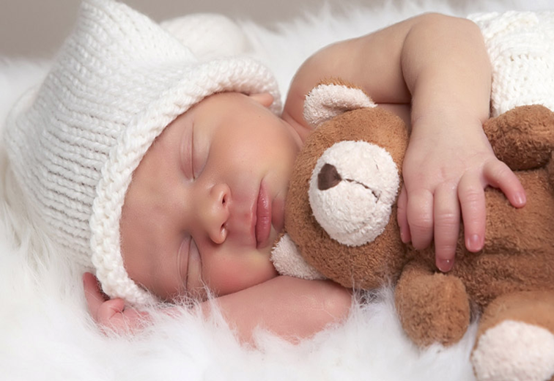
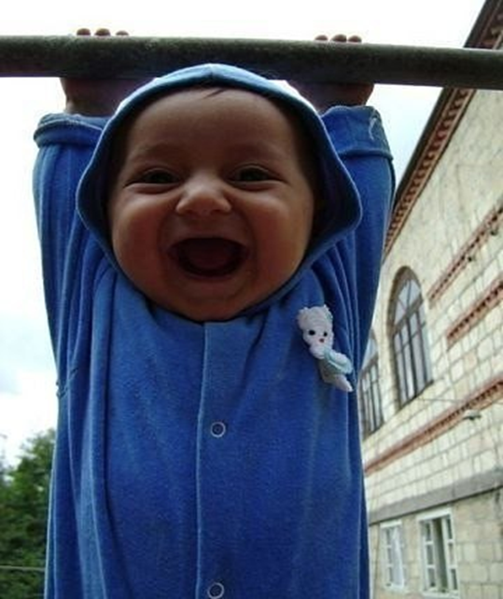
Фази соціалізації
1. Немовля. Головне завдання – формування довіри.
2. Раннє дитинство. Формується почуття самооцінності

Slide 31


3. Вік гри (5-7 років). Формування почуття ініціативи.
4. Шкільний вік. Дитина навчається досягати цілей.

Slide 32

5. Юність. Виникає відчуття власної неповторності, індивідуальності.
6. Молодість. Виникає потреба і здатність до психологічної близькості з іншою людиною.

Slide 33
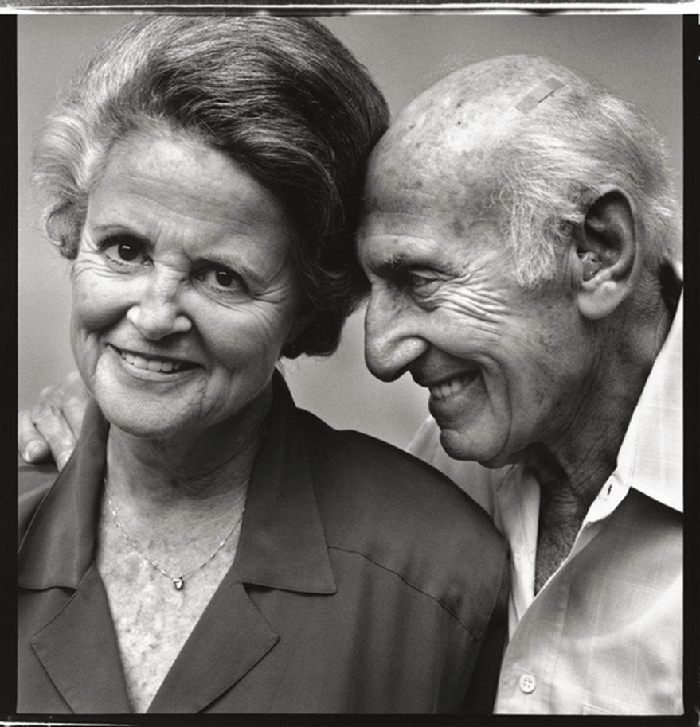
7.Дорослість. Характеризується творчою діяльністю, продуктивною працею.
8.Зрілий вік, або старість. Виникає почуття задоволення від виконаного обов’язку.

Slide 34
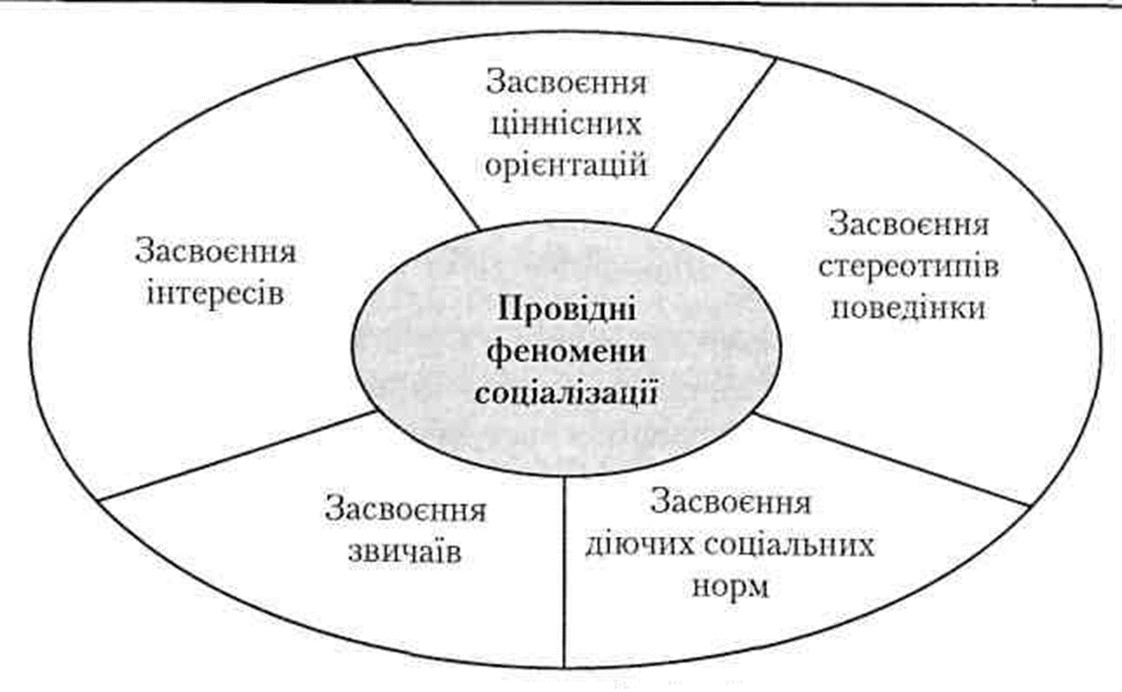

Slide 35

Гендерна соціалізація - це процес засвоєння людиною соціальної ролі, визначеної для неї суспільством від народження, залежно від того, чоловіком або жінкою вона народилася.

Slide 36
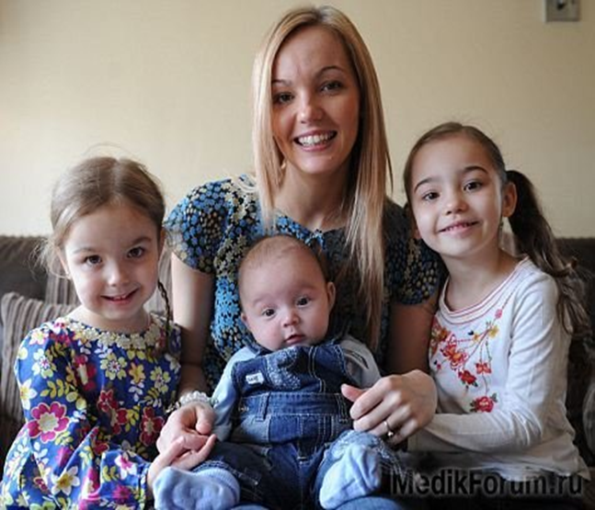

Усвідомлення людиною своєї приналежності до чоловічої або жіночої статі визначають його поведінку, спосіб життя, формування особистісних якостей людини. Це складний процес, пов'язаний з оволодінням певної гендерної ролі.

Slide 37
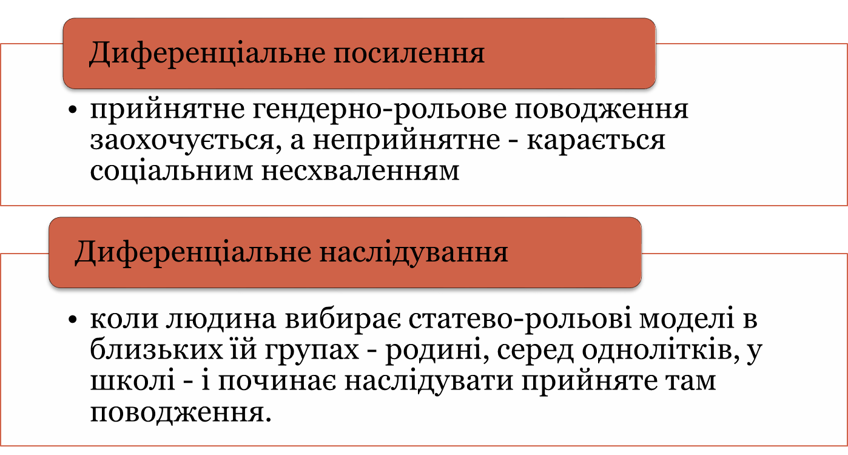
Механізми здійснення гендерної соціалізації

Slide 38

Сім’я - перша ланка соціалізації

Slide 39
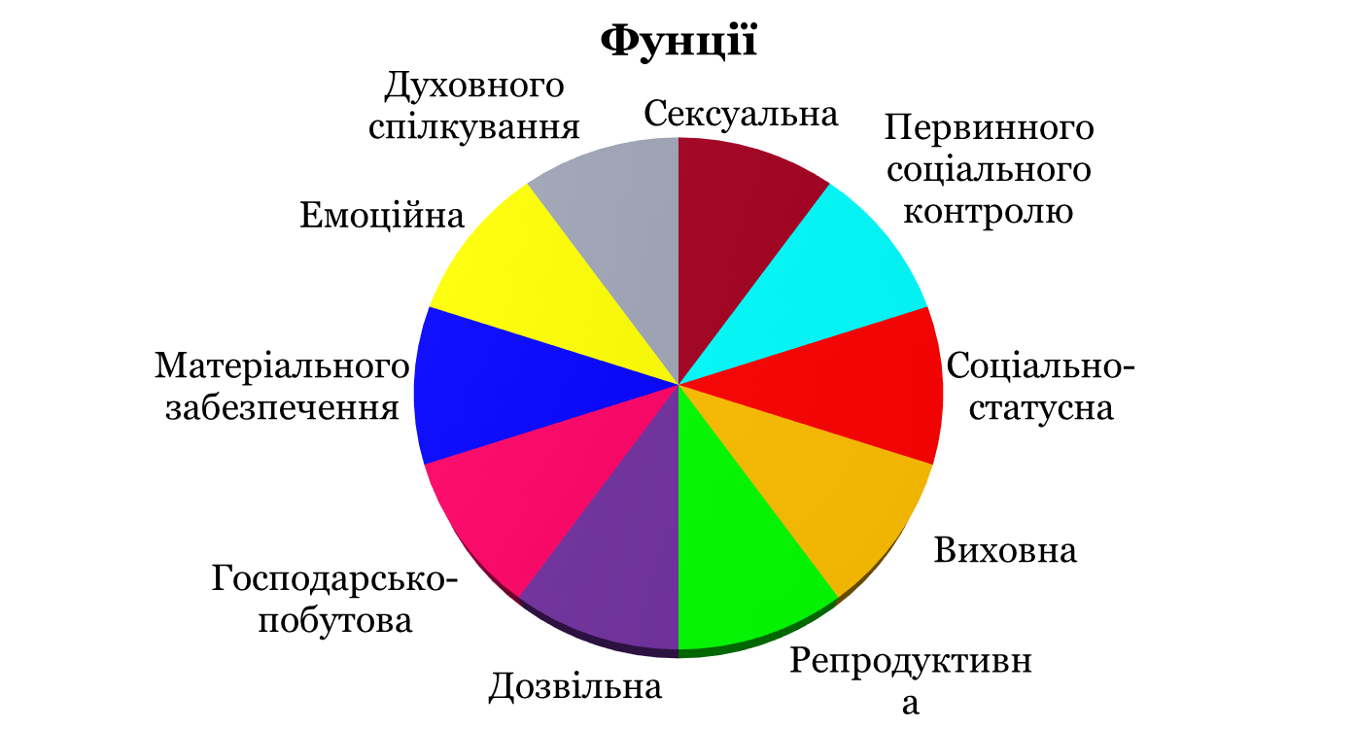
Головні функції сім’ї

Slide 40
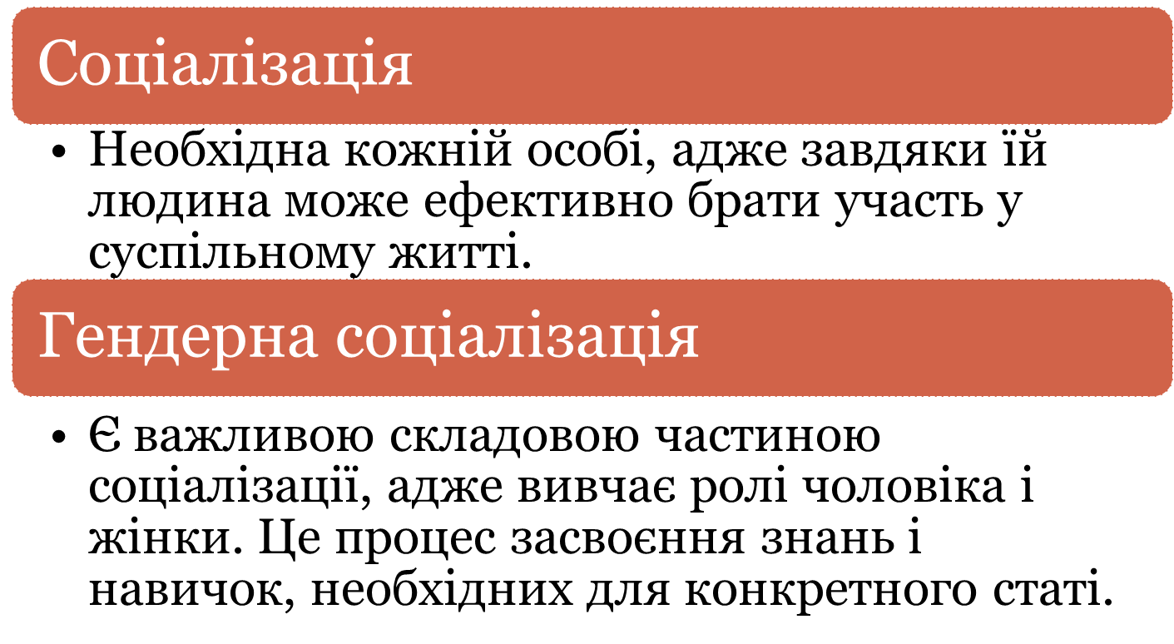
Висновки:

Slide 41
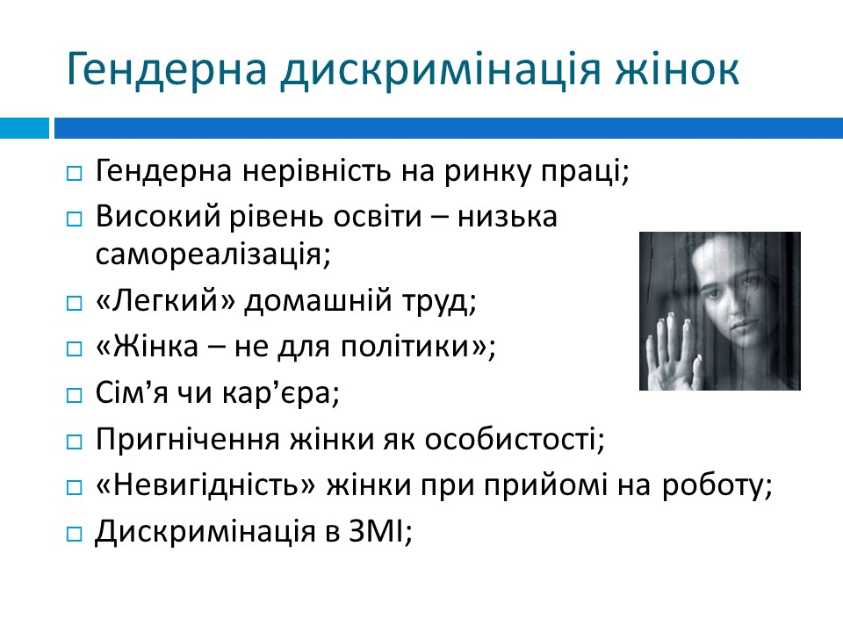

Slide 42
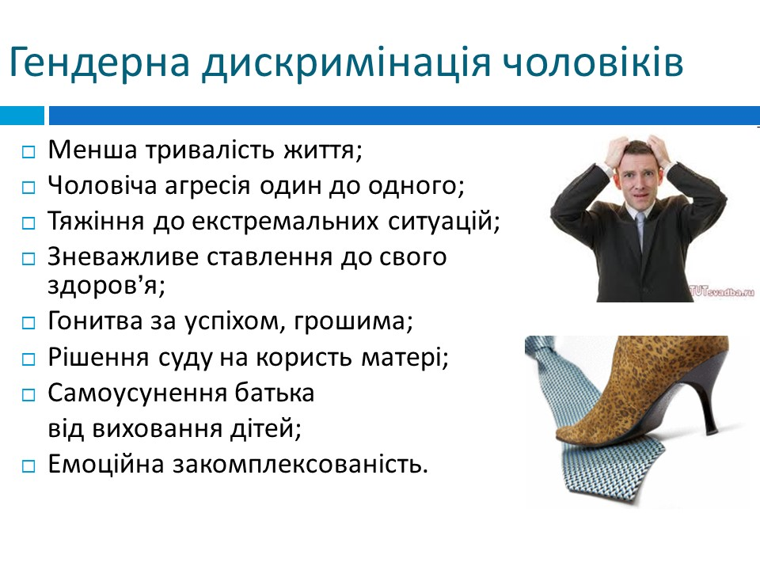

Slide 43
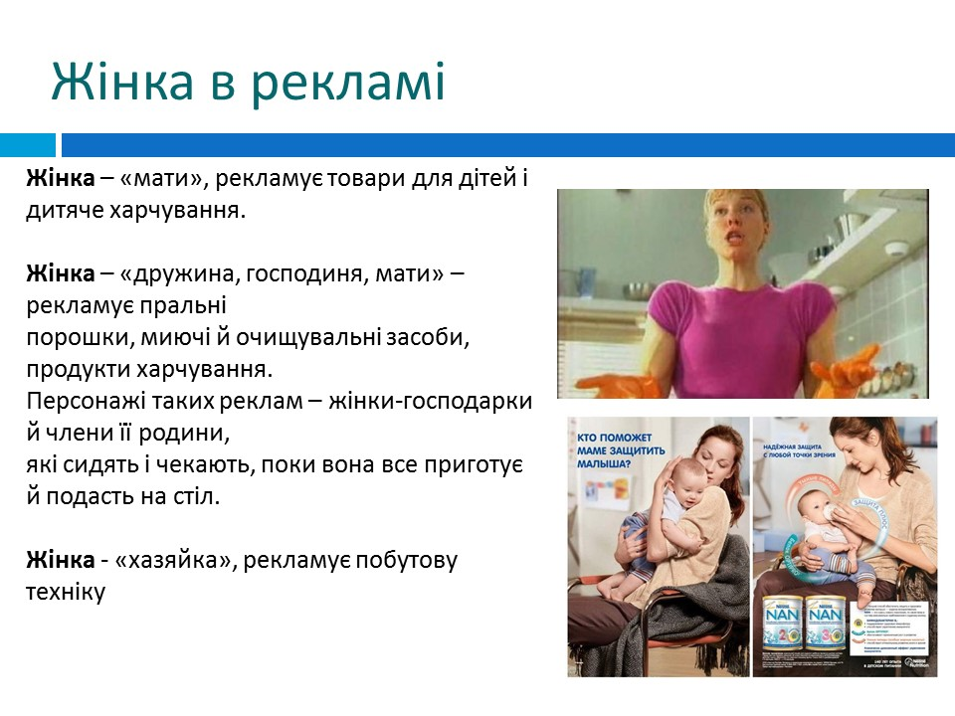

Slide 44
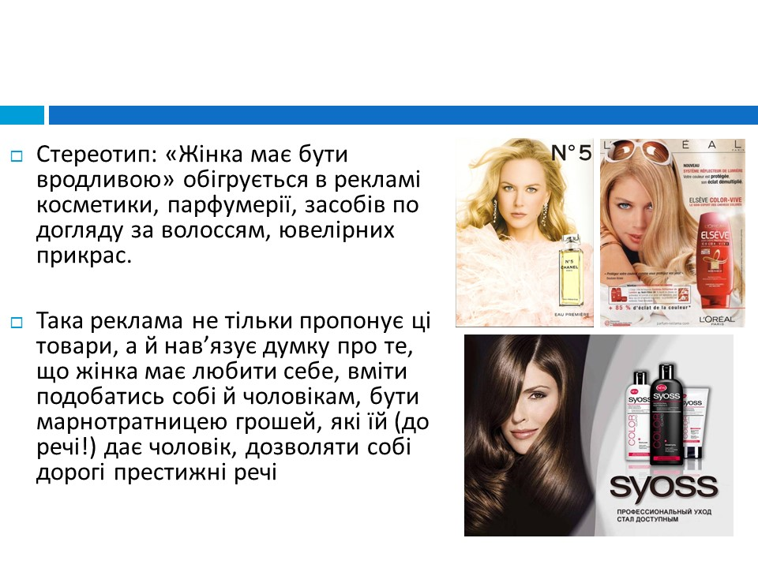

Slide 45
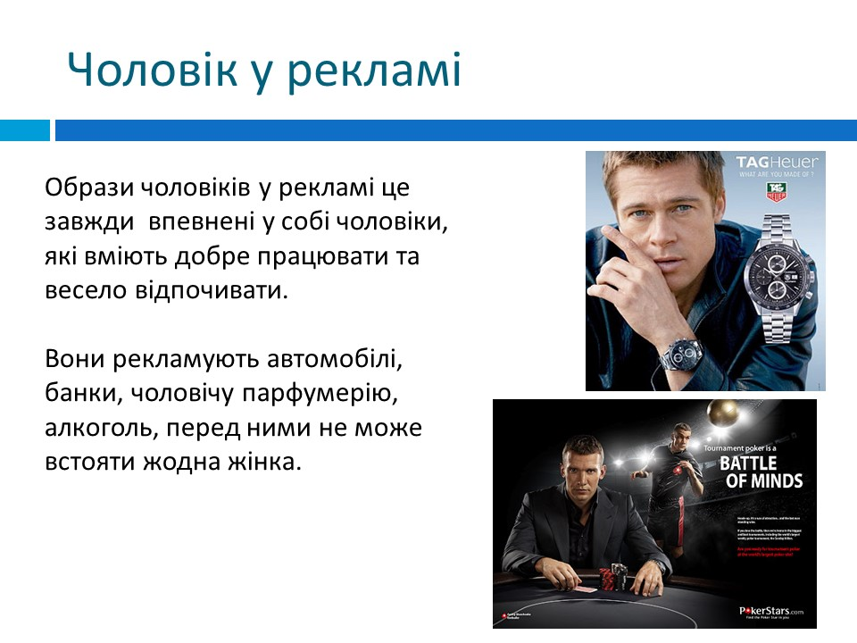

Slide 46

Фемінізм

Slide 47
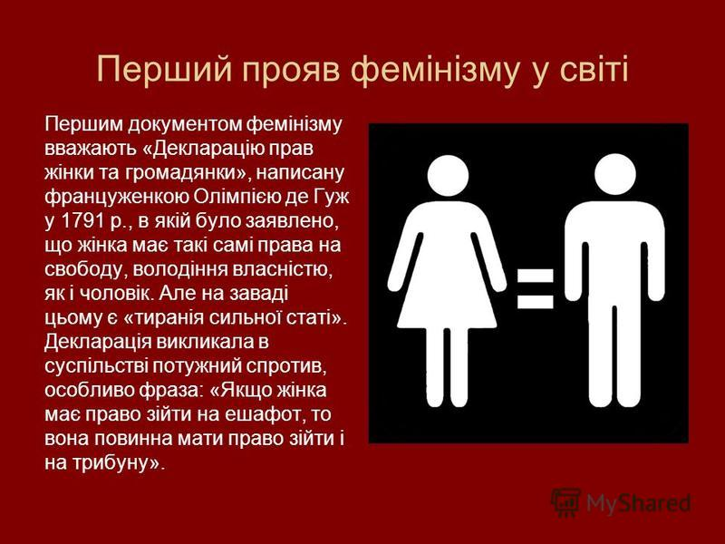

Slide 48
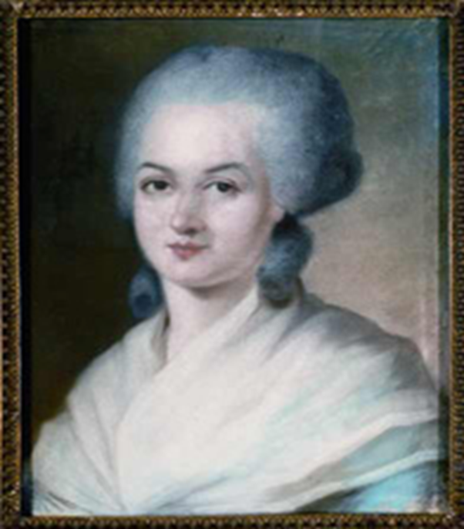
Олімпія де Гуж (1748 — 1793)
французька письменниця і журналістка, політичний діяч, феміністка, автор «Декларації прав жінки і громадянки» (1791), в якій містилася вимога визнання повного соціального і політичного рівноправ'я жінок. Їй належать слова «Якщо жінка гідна зійти на ешафот, то вона гідна увійти і до парламенту».

Slide 49
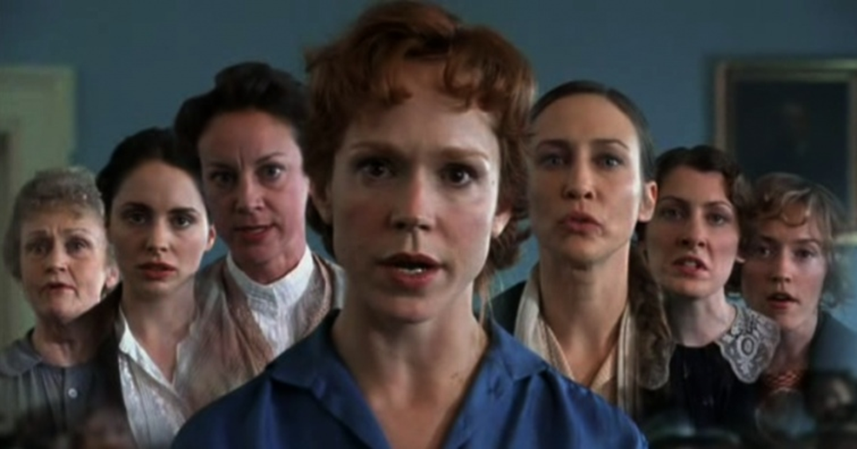
Фільми за гендерною тематикою
ПРАВО ГОЛОСУ
"Янголи із залізною хваткою"
(Iron Jawed Angels), 2004, США
Режисерка Катя Фон Гарньє

Slide 50

ПРАВО НА ОСВІТУ
"Усмішка Мони Лізи"
(Mona Lisa Smile), 2003, США
Режисер Майкл Нюелл

Slide 51
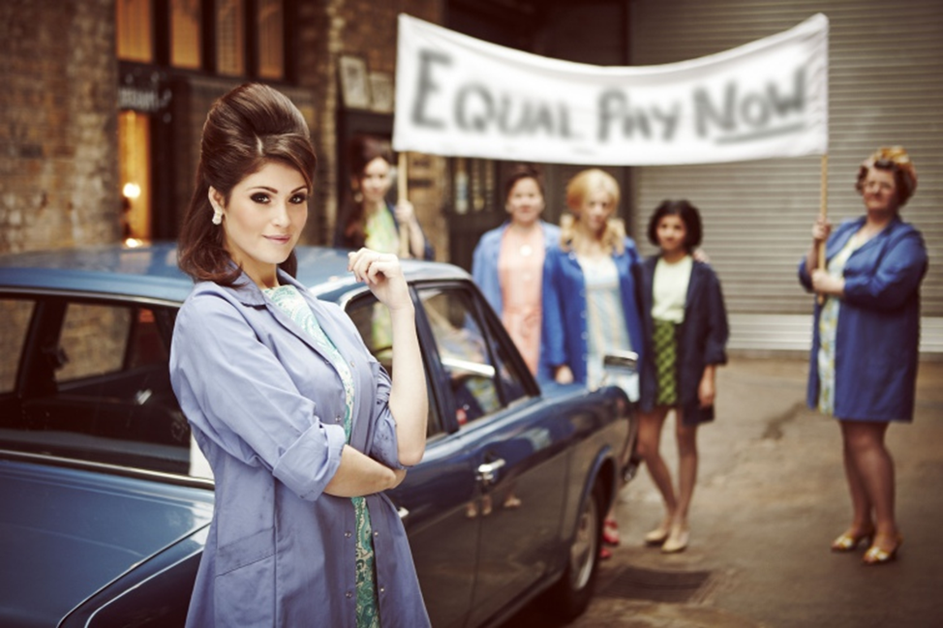
ПРАВО НА ГІДНУ ОПЛАТУ ПРАЦІ
"Зроблено у Дагенхемі"
(Made in Dagenham), 2010, Великобританія
Режисер Найджел Коул

Slide 52
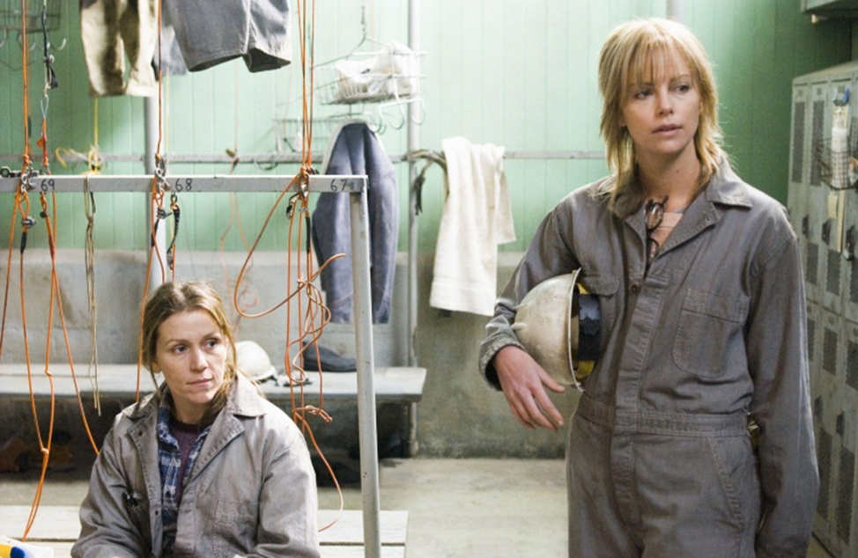
ПРАВО НА ГІДНІ УМОВИ ПРАЦІ
"Північна країна"
(North Country), 2005, США
Режисерка Нікі Каро

Slide 53
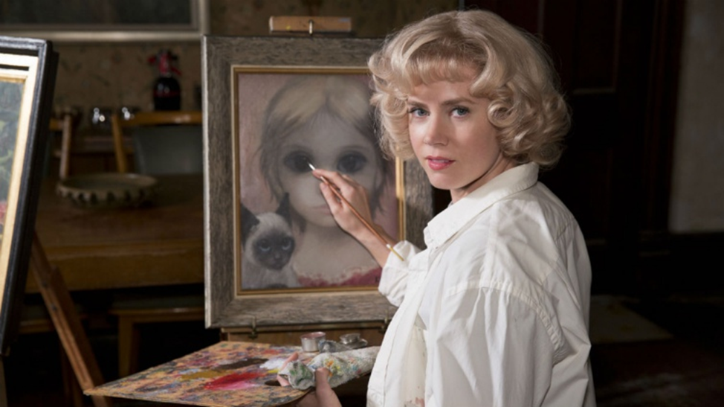
ПРАВО НА ВИЗНАННЯ ТА МІСЦЕ В ІСТОРІЇ
"Великі очі"
(Big Eyes), 2014, США
Режисер Тім Бартон

Slide 54
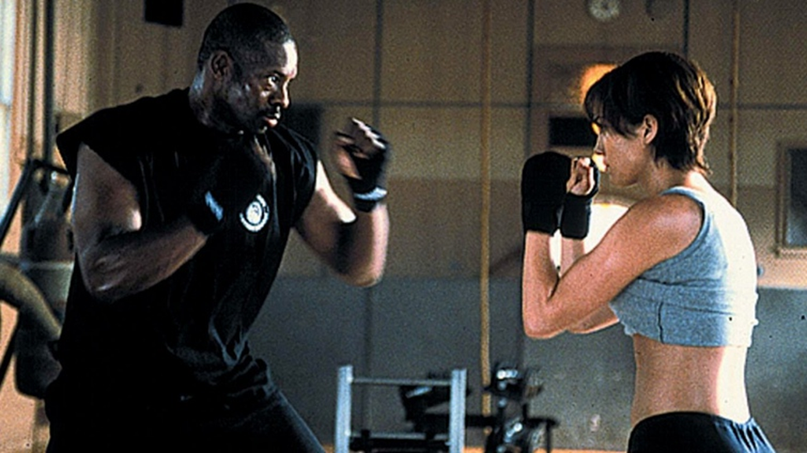
ПРАВО НА СІМЕЙНІ СТОСУНКИ БЕЗ ДОМАШНЬОГО НАСИЛЬСТВА
"З мене досить"
(Enough), 2002, США
Режисер: Майкл Аптед

Slide 55
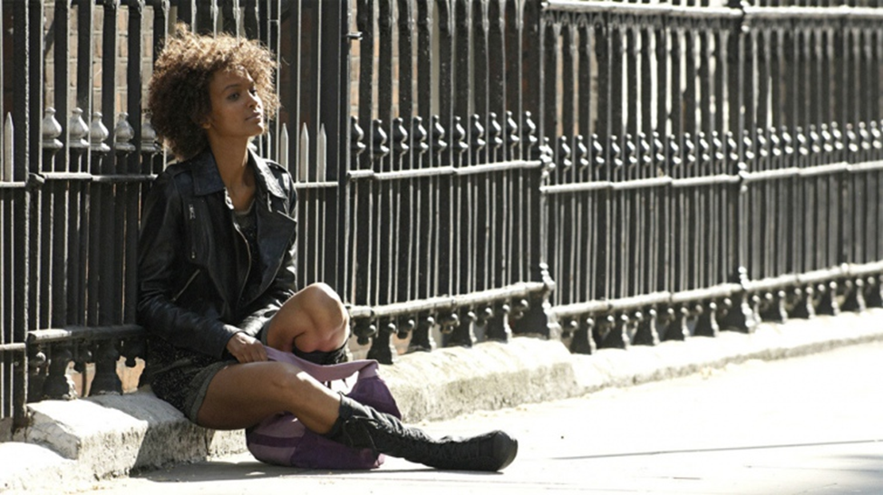
ПРАВО НА БЕЗПЕЧНЕ ЖИТТЯ БЕЗ ГЕНДЕРНОГО НАСИЛЬСТВА
"Квітка пустелі"
(Desert Flower), 2009, Німеччина
Режисерка Шеррі Хорман

